Slide 1
Implementierung eines Extended Kalman Filters
Dominik Bücher

Slide 2
Gliederung
Problemstellung
Prozess und Sensor Modell
Unsicherheiten festlegen
Implementierung des EKF
Evaluation der Ergebnisse

Slide 3

Problemstellung
Eine Flugbahn eines Helikopters wird im 3D-Raum simuliert
Der Helikopter wird bei seinem Flug von zwei Radarsensoren erfasst
Die gemessenen Positionen werden in Polarkoordinaten angegeben
Ein Extended Kalman Filter soll mit diesen Daten eine Schätzung der Flugbahn bestimmen
Die geschätzten Werte sollen dabei die x,y,z Position des Helikopters sein

Slide 4
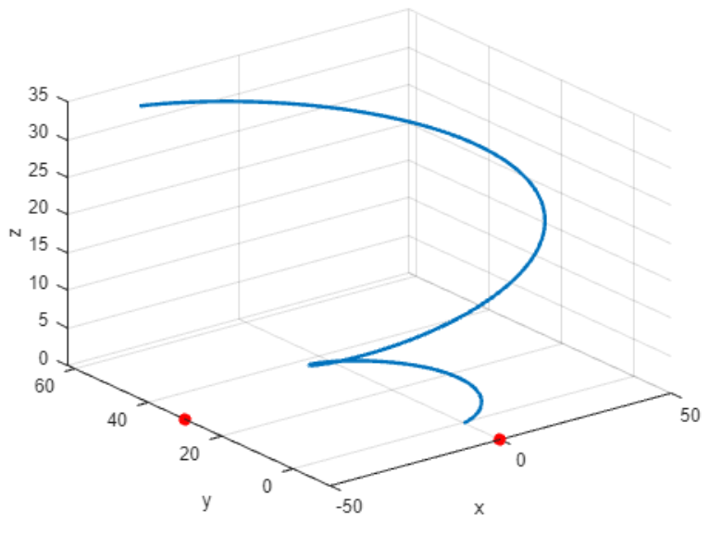

Prozess und Sensor Modell
Ein Helikopter startet ein Flugmanöver von dem Boden aus
Anfangswerte und Zeitbereich:
Beschleuningung der Dimensionen über die Zeit:
Bewegungsgleichung:

Slide 5
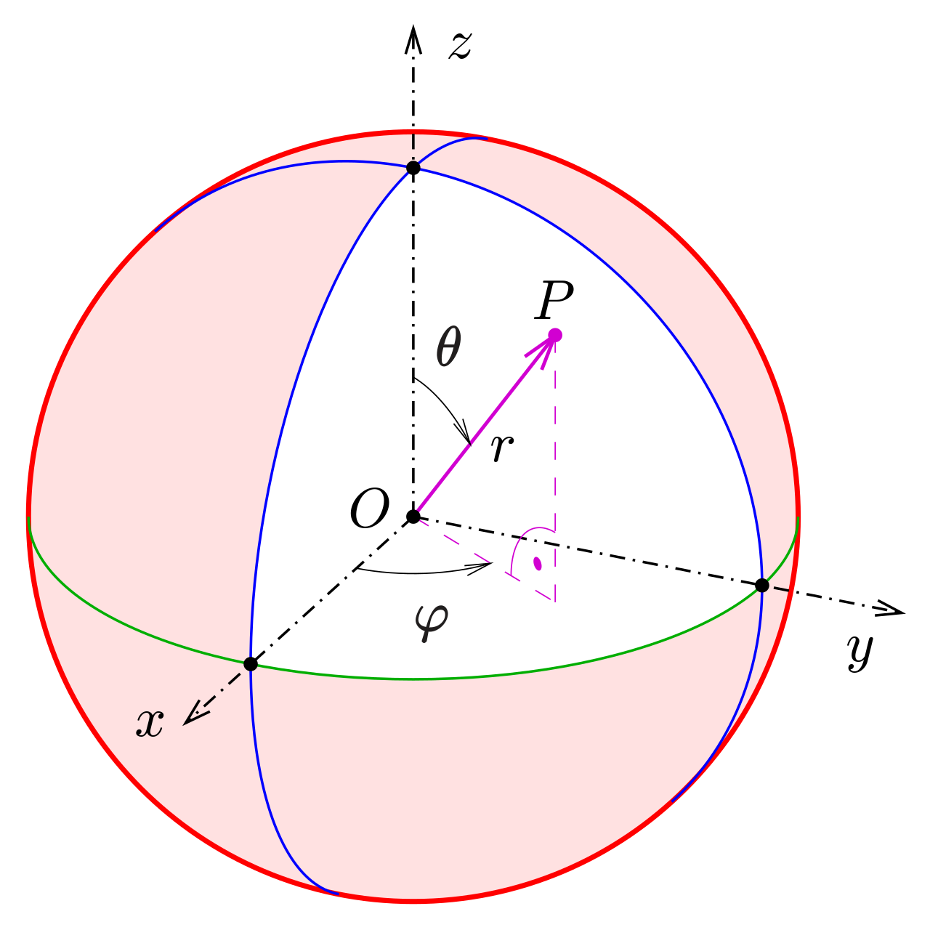
Prozess und Sensor Modell
Messungen der Flugbahn mit zwei Radar Sensoren bestimmen
Kartesische Koordinaten in Polarkoordinaten:
Radius (r): r = √(x^2 + y^2 + z^2)
Polarwinkel (θ - Theta): θ = arccos(z / r)
Azimutwinkel (φ - Phi): φ = arctan2(y, x)
Polarkoordinaten in Kartesische Koordinaten:
x = r * sin(θ) * cos(φ)
y = r * sin(θ) * sin(φ)
z = r * cos(θ)

Slide 6
Unsicherheiten festlegen
Messrauschkovarianzmatrix R
Standartabweichung für alle Beobachtungen festlegen
R wird im Kalman-Filter verwendet, um die Messungen mit dem vorhergesagten Zustand zu gewichten und so den Kalman-Gewichtungsfaktor zu bestimmen.

Slide 7

Unsicherheiten festlegen
Prozessrauschkovarianzmatrix Q
Q wird mit einem kleinen Wert initialisiert da angenommen wird, dass der Prozess zunächst relativ genau bekannt ist und wenig Unsicherheit aufweist.
In diesem Fall wird davon ausgegangen, dass die vorhergesagten Zustandsänderungen genau sind und kaum Rauschen aufweisen.
Notes:
Der Grund, warum die Prozessrauschkovarianzmatrix Q wird mit einem kleinen Wert initialisiert da angenommen wird, dass der Prozess zunächst relativ genau bekannt ist und wenig Unsicherheit aufweist. In diesem Fall wird davon ausgegangen, dass die vorhergesagten Zustandsänderungen genau sind und kaum Rauschen aufweisen.

Slide 8

Implementierung des EKF
Die Implementierung des Kalman kann in vier Schritte unterteilt werden, welche in einer schleife durchlaufen werden
Schritt 1: Vorhersage bestimmen
Zustandsübergangsmatrix F wird verwendet, um den nächsten Schritt des Systems zu schätzen
P und Q werden verwendet um die Unsicherheiten in der Zustandsschätzung und der Systemdynamik zu berücksichtien
Notes:
x_k_pred: Diese Zeile berechnet die Vorhersage für den nächsten Zustand (Position und Geschwindigkeit) des Systems zum Zeitpunkt k, bezeichnet als x_k_pred. Die Vorhersage basiert auf dem Zustandsübergangsmodell F und der vorherigen Zustandsschätzung x_k(:, k-1) zum Zeitpunkt k-1. Das Zustandsübergangsmodell beschreibt, wie sich der Zustand des Systems im Laufe der Zeit verändert, wobei in diesem Fall ein konstantes Geschwindigkeitsmodell angenommen wird.
P_pred: Diese Zeile berechnet die Vorhersage für die Kovarianzmatrix der Fehler zum nächsten Zeitpunkt k, bezeichnet als P_pred. Die Kovarianzmatrix der Fehler repräsentiert die Unsicherheit in der Zustandsschätzung. Auch sie wird mit Hilfe des Zustandsübergangsmodells F in die Zukunft projiziert. Die Gleichung P_pred = F * P * F' + Q kombiniert den Einfluss der Prozessrauschkovarianzmatrix Q mit dem Zustandsübergangsmodell F auf die vorhergesagte Kovarianz der Fehler.
Zusammengefasst verwendet der Kalman-Filter im Vorhersageschritt das Zustandsübergangsmodell F, um den nächsten Zustand des Systems zu schätzen, und die Kovarianzmatrix P, um die Unsicherheit in der Zustandsschätzung zum nächsten Zeitpunkt zu prognostizieren. Die Prozessrauschkovarianz Q berücksichtigt die Unsicherheit, die durch die Systemdynamik entsteht, die möglicherweise nicht vollständig vorhersehbar ist. Der Vorhersageschritt ist entscheidend, um eine fundierte Vermutung über den aktuellen Zustand des Systems zu treffen, bevor die tatsächlichen Messungen im Aktualisierungsschritt einbezogen werden.

Slide 9
Implementierung des EKF
Schritt 2: Update Kalman Gain
Zunächst wird die Beobachtungsmatrix H erstellt, diese stellt die Beziehung zwischen der Vorhersage und den Messungen her
Berechnung des Kalman-Gewichtungsfaktors K:
K berechnen indem die vorhergesagte Fehlerkovarianzmatrix P_pred, Beobachtungsmatrix H und Messrauschkovarianzmatrix R und ihre Transponierten kombiniert werden
Danach wird die Berechnung der "Kalman Gain Matrix" verwendet, um den tatsächlichen Kalman-Gewichtungsfaktor K zu erhalten.
Notes:
Der Kalman-Gewichtungsfaktor bestimmt, wie stark die vorhergesagte Zustandsschätzung x_k_pred durch die tatsächlichen Messungen korrigiert werden soll. Ein großer Wert für K bedeutet, dass die Messungen einen großen Einfluss auf die Aktualisierung haben, während ein kleiner Wert bedeutet, dass die Vorhersage stärker gewichtet wird.
Insgesamt ermöglicht der Aktualisierungsschritt im Kalman-Filter, die Vorhersage des Zustands mit den tatsächlichen Messungen zu korrigieren und so eine optimale Schätzung des aktuellen Zustands des Systems zu erhalten. Die Wahl des Kalman-Gewichtungsfaktors K ist entscheidend, um die Genauigkeit und Stabilität des Filters zu gewährleisten.
Fehlerkovarianzmatrix P_pred
Beobachtungsmatrix H
Messrauschkovarianzmatrix R

Slide 10
Implementierung des EKF
Schritt 3: Messung bestimmen
Die Funktion calculate_observations wird zweimal aufgerufen, um die Messungen für beide Radarsysteme zu berechnen
Die Berechnung des Messungsvektors z_k ermöglicht die tatsächlichen Beobachtungen der Radarpositionen zu erfassen
Schritt 4: Update der Zustandsschätzung und Fehlerkovarianz
Aktualisierung des Zustandsvektors x_k
Aktualisierung der Fehlerkovarianzmatrix P
Aktualisierungsschritt ermöglicht den vorhergesagten Zustand und seine Fehlerkovarianz anhand der tatsächlichen Messungen zu korrigieren.

Slide 11
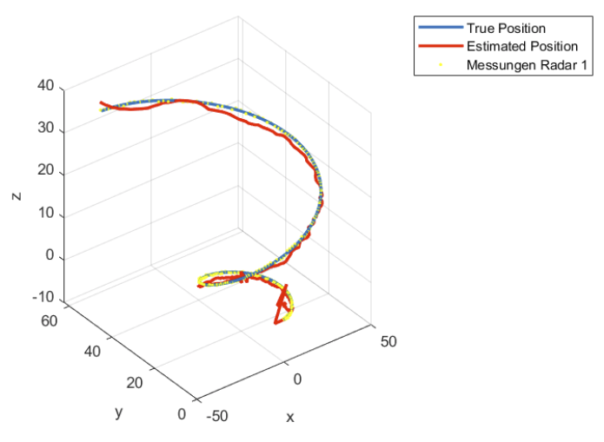
Evaluation der Ergebnisse
Wie zusehen ist wird die Position des Helikopters einigermaßen gut geschätzt
Es gibt anfangs einen Sprung in allen Dimensionen bevor die Schätzung dann richtige Werte liefert
In z Richtung gibt es leichte Schwankungen

Slide 12
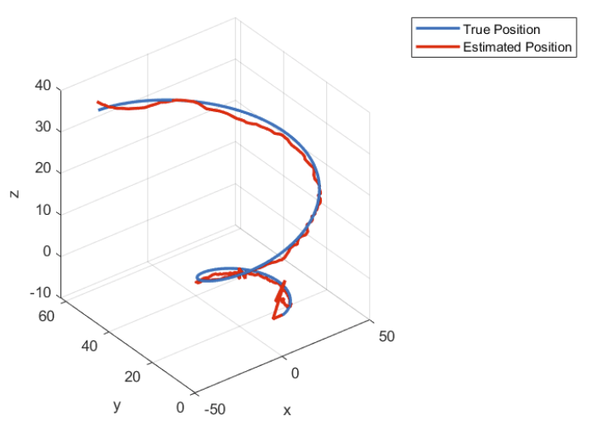
Evaluation der Ergebnisse

Slide 13
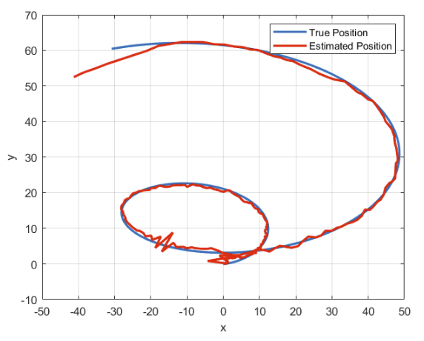
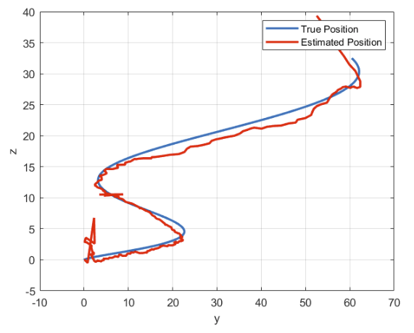
Evaluation der Ergebnisse

